Slide 1
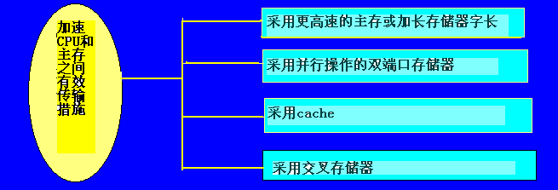
3.5 并行存储器
由于CPU和主存储器之间在速度上是不匹配的，这种情况便成为限制高速计算机设计的主要问题。为了提高CPU和主存之间的数据传输率，除了主存采用更高速的技术来缩短读出时间外，还可以采用并行技术的存储器。

Slide 2
3.5 并行存储器
3.5.1 双端口存储器
1、双端口存储器的逻辑结构
  双端口存储器由于同一个存储器具有两组相互独立的读写控制电路而得名。由于进行并行的独立操作，因而是一种高速工作的存储器，在科研和工程中非常有用。 举例说明，双端口存储器IDT7133的逻辑框图 。如下页图。

Slide 3
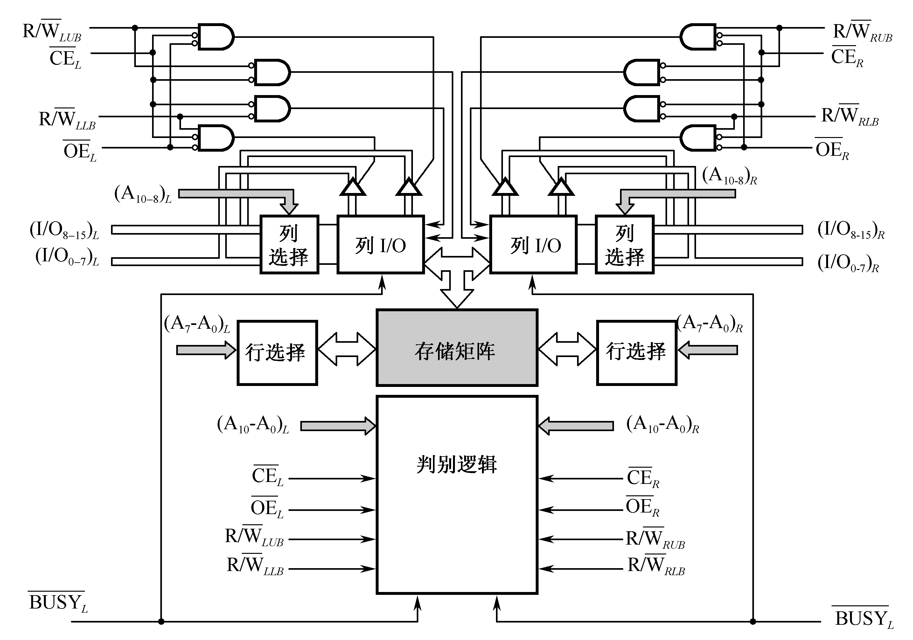
3.5 并行存储器
IDT7133（2K×16的SRAM）

Slide 4
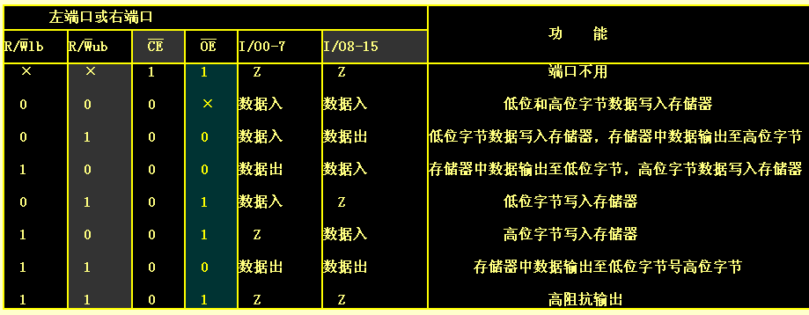
3.5 并行存储器
2、无冲突读写控制
当两个端口的地址不相同时，在两个端口上进行读写操作，一定不会发生冲突。当任一端口被选中驱动时，就可对整个存储器进行存取，每一个端口都有自己的片选控制和输出驱动控制。

Slide 5
3.5 并行存储器
3、有冲突读写控制
当两个端口同时存取存储器同一存储单元时，便发生读写冲突。为解决此问题，特设置了BUSY标志。由片上的判断逻辑决定对哪个端口优先进行读写操作，而暂时关闭另一个被延迟的端口。
1.CE判断:如果地址匹配且在CE之前有效，片上的控制逻辑在CE_{L}和CE_{R}之间进行判断来选择端口。
2.地址有效判断:如果CE在地址匹配之前变低，片上的控制逻辑在左、右地址间进行判断来选择端口。

Slide 6
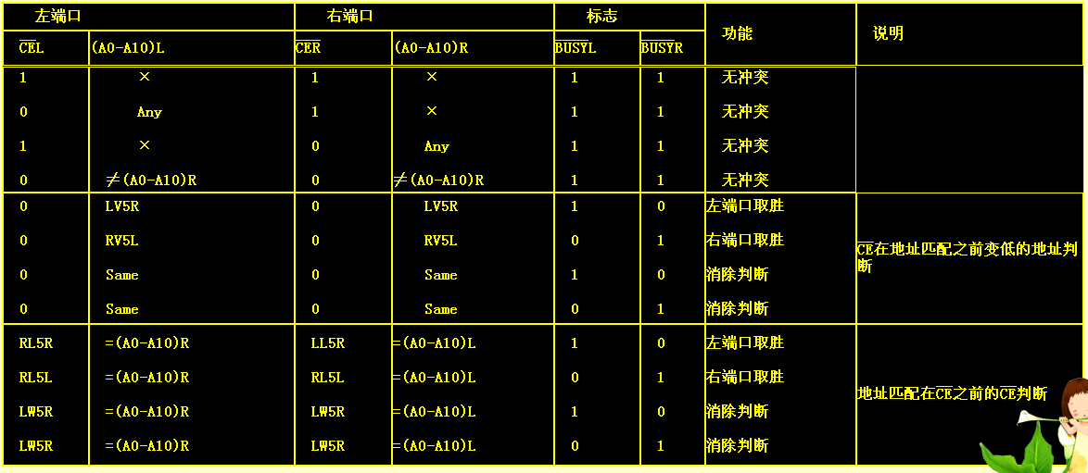
3.5 并行存储器
3、有冲突读写控制
LL5R

Slide 7
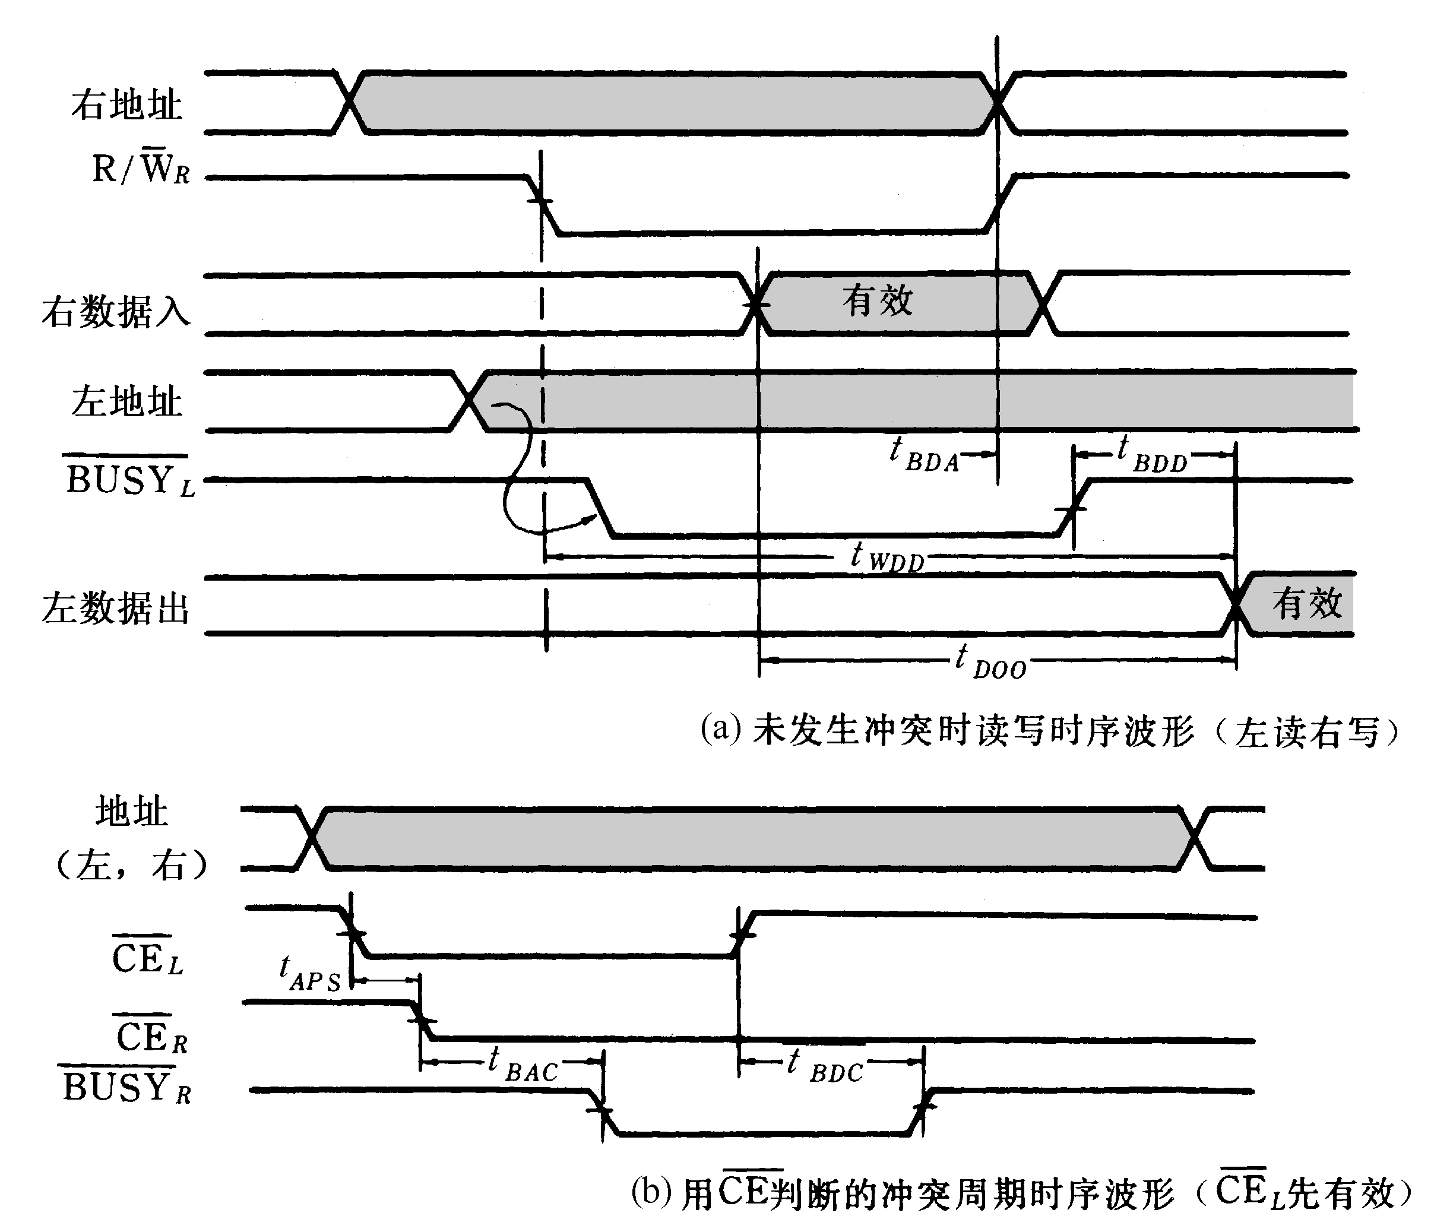
3.5 并行存储器

Slide 8
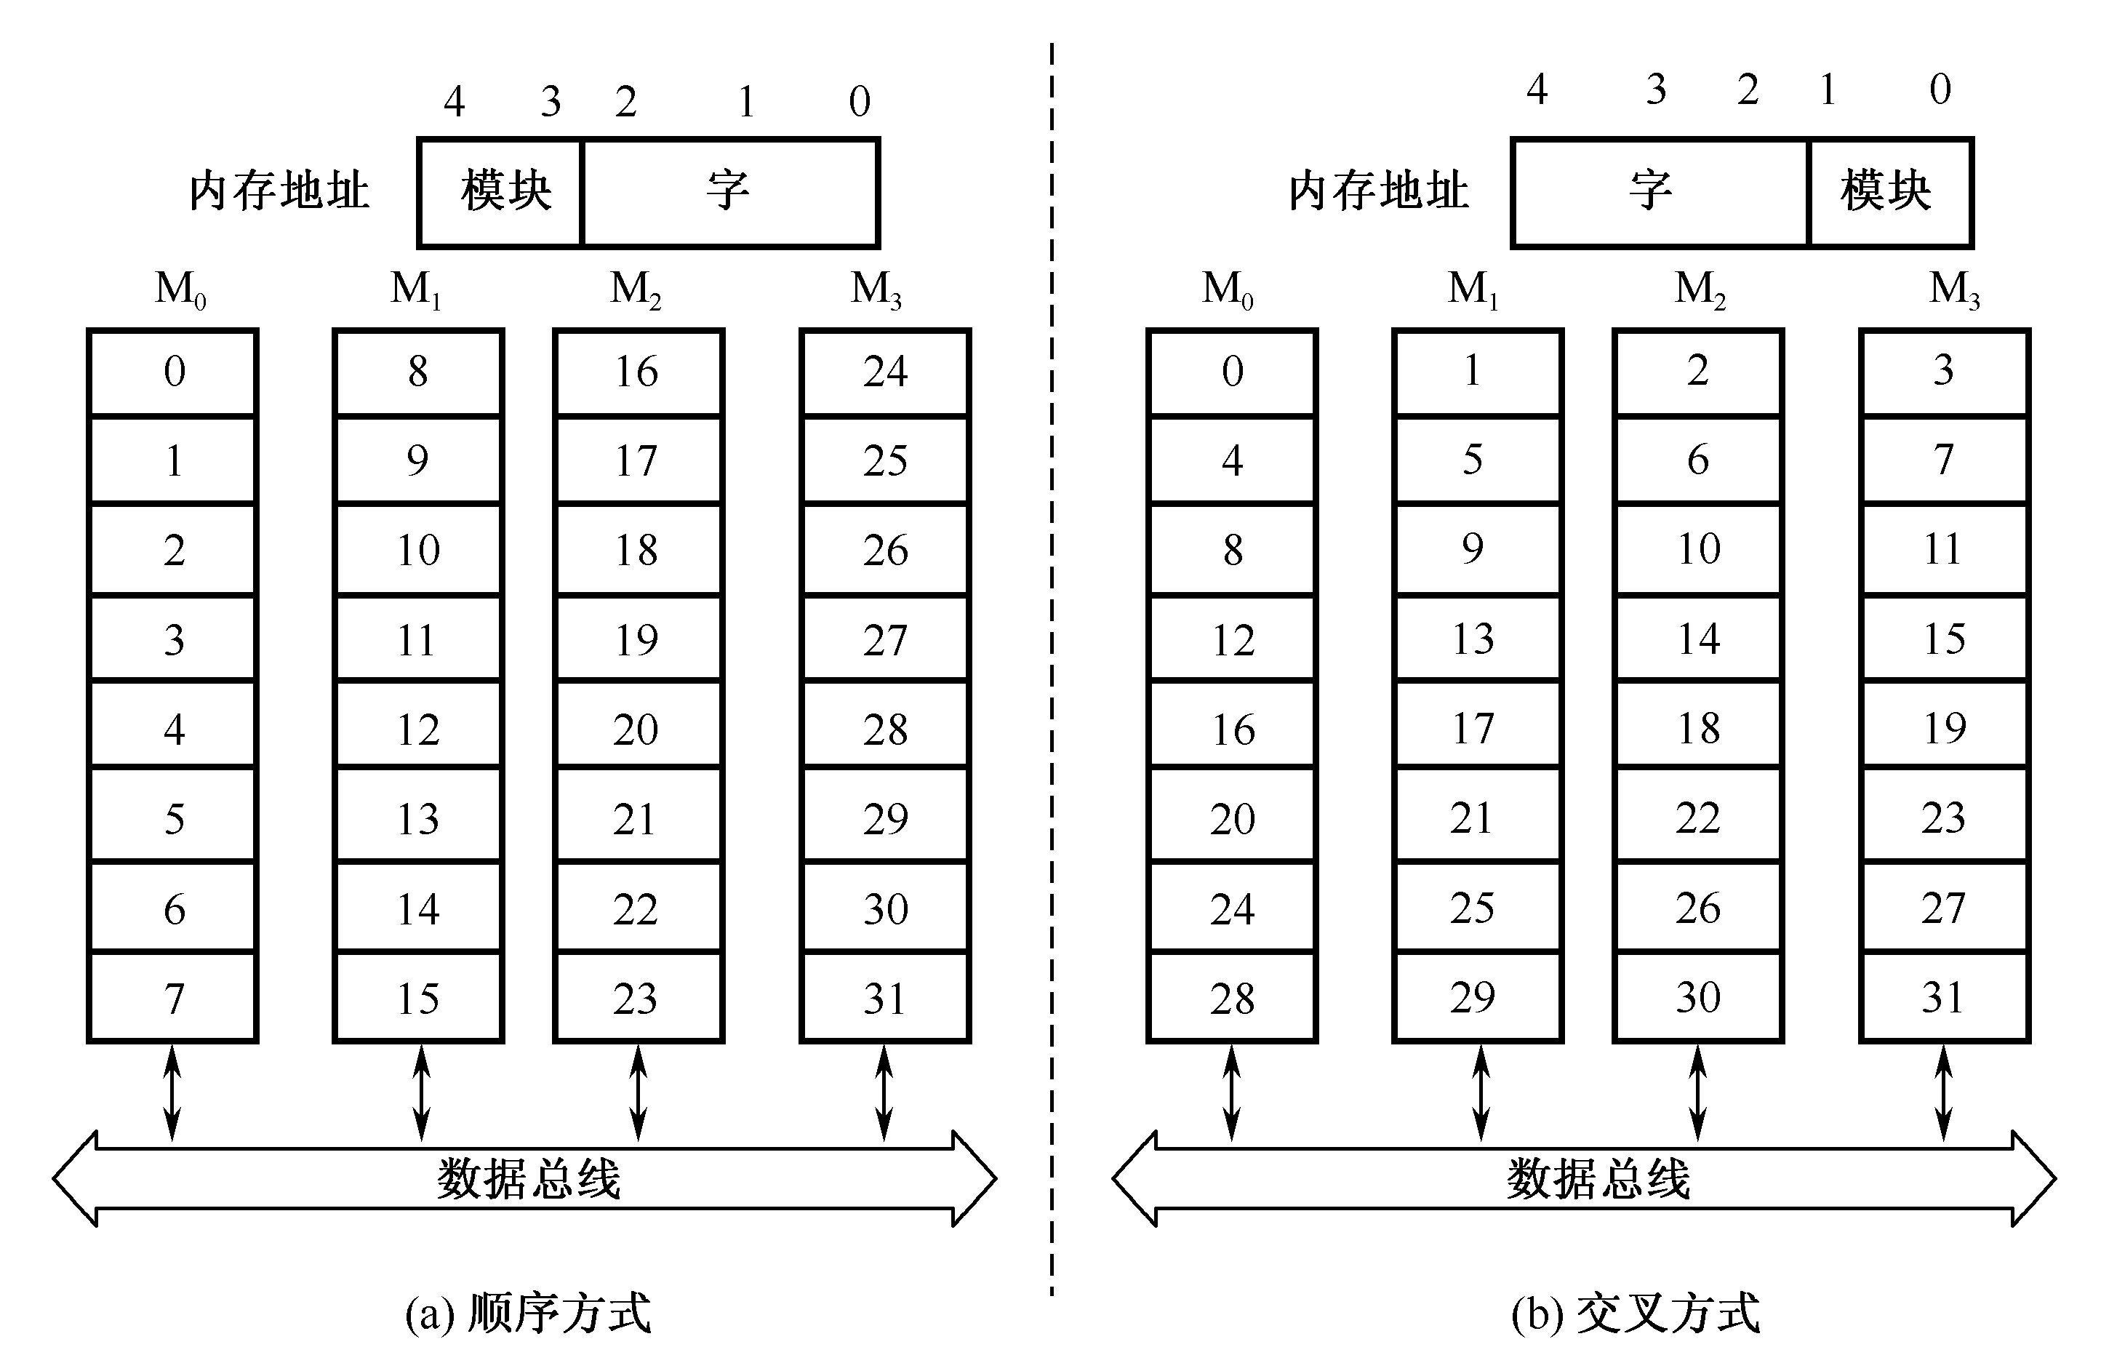
3.5 并行存储器
3.5.2、多模块交叉存储器：
一个由若干个模块组成的主存储器是线性编址的。这些地址在各模块中如何安排，有两种方式：一种是顺序方式，一种是交叉方式

Slide 9
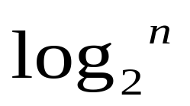
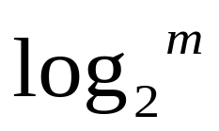
3.5 并行存储器
  假设有n个存储模块，每个存储模块的容量为m个存储单元
  顺序方式：
片选，存储模块选择
每个存储模块内的地址

Slide 10
3.5 并行存储器
1、顺序方式
[例]M0－M3共四个模块，则每个模块8个字
顺序方式： M0：0—7
M1：8－15
M2：16－23
M3：24－31
5位地址组织如下： X X X X X
高位选模块，低位选块内地址
特点：某个模块进行存取时，其他模块不工作，优点是某一模块出现故障时，其他模块可以照常工作，通过增添模块来扩充存储器容量比较方便。缺点是各模块串行工作，存储器的带宽受到了限制。

Slide 11
3.5 并行存储器
2、交叉方式
（可以实现多模块流水式并行存取）
每个存储模块内的地址
片选，存储模块选择

Slide 12
3.5 并行存储器
[例]M0－M3共四个模块，则每个模块8个字
交叉方式：
M0：0，4,...除以4余数为0
M1：1，5,...除以4余数为1
M2：2，6,...除以4余数为2
M3：3，7,...除以4余数为3
5位地址组织如下： X X X X X
高位选块内地址，低位选模块
特点：连续地址分布在相邻的不同模块内，同一个模块内的地址都是不连续的。优点是对连续字的成块传送可实现多模块流水式并行存取，大大提高存储器的带宽。使用场合为成批数据读取。

Slide 13
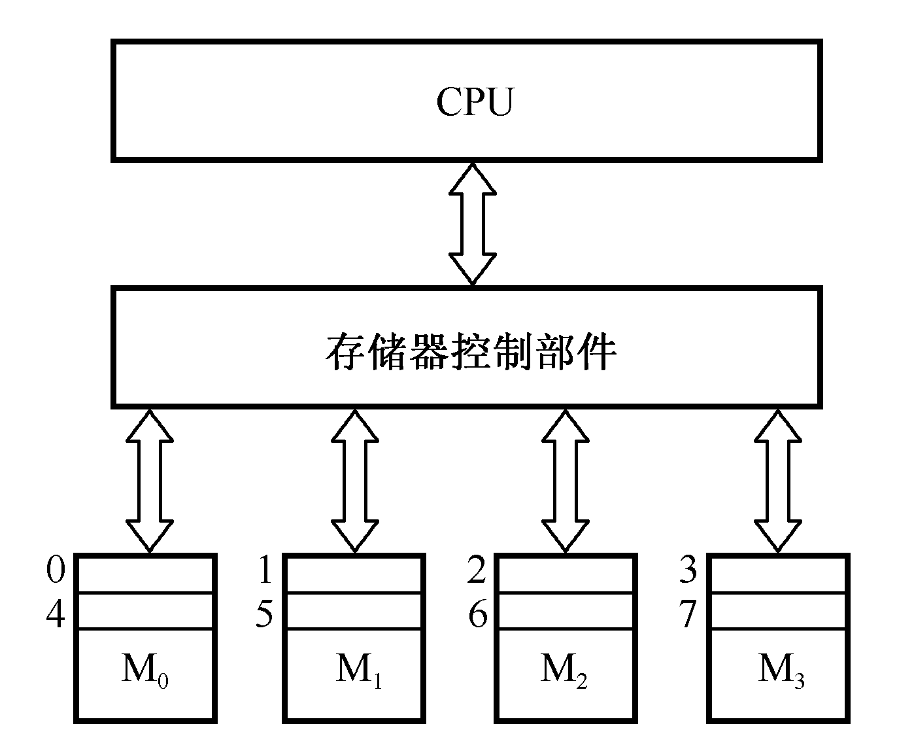
3.5 并行存储器
3、多模块交叉存储器的基本结构
右图为四模块交叉存储器结构框图。主存被分成4个相互独立、容量相同的模块M0，M1，M2，M3，每个模块都有自己的读写控制电路、地址寄存器和数据寄存器，各自以等同的方式与CPU传送信息。在理想情况下，如果程序段或数据块都是连续地在主存中存取，那么将大大提高主存的访问速度。

Slide 14

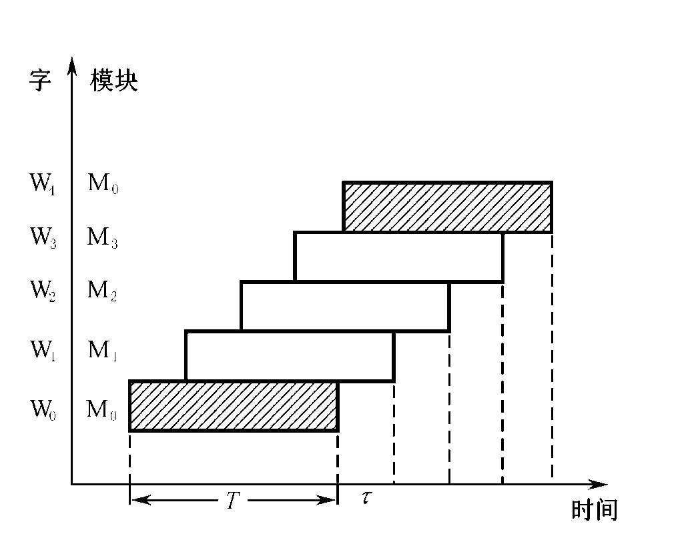
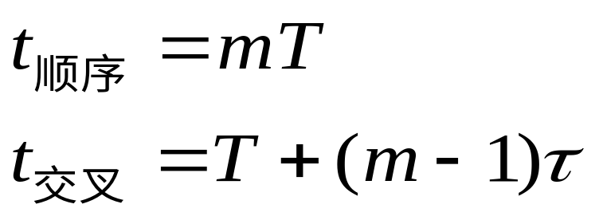
3.5 并行存储器
定量分析
通常在一个存储器周期内，m个存储模块必须分时启动，各个存储体的启动间隔为 （m为交叉存取度）
则整个存储器的存取速度有望提高m倍

Slide 15
例5 设存储器容量为32字，字长64位，模块数m=4，分别用顺序方式和交叉方式进行组织。存储周期T=200ns，数据总线宽度为64位，总线传送周期=50ns。若连续读出4个字，问顺序存储器和交叉存储器的带宽各是多少?
3.5 并行存储器
解：顺序存储器和交叉存储器连续读出m=4个字的信息总量都是：
q=64b×4=256b
顺序存储器和交叉存储器连续读出4个字所需的时间分别是：
t2=mT=4×200ns=800ns=8×10⁻⁷s
t1=T+(m-1)xτ=200ns+150ns=350ns=35×10⁻⁷s
顺序存储器和交叉存储器的带宽分别是：
W2=q/t2=256b÷(8×10⁻⁷)s=320Mb/s
W1=q/t1=256b÷(35×10⁻⁷)s=730Mb/s

Slide 16
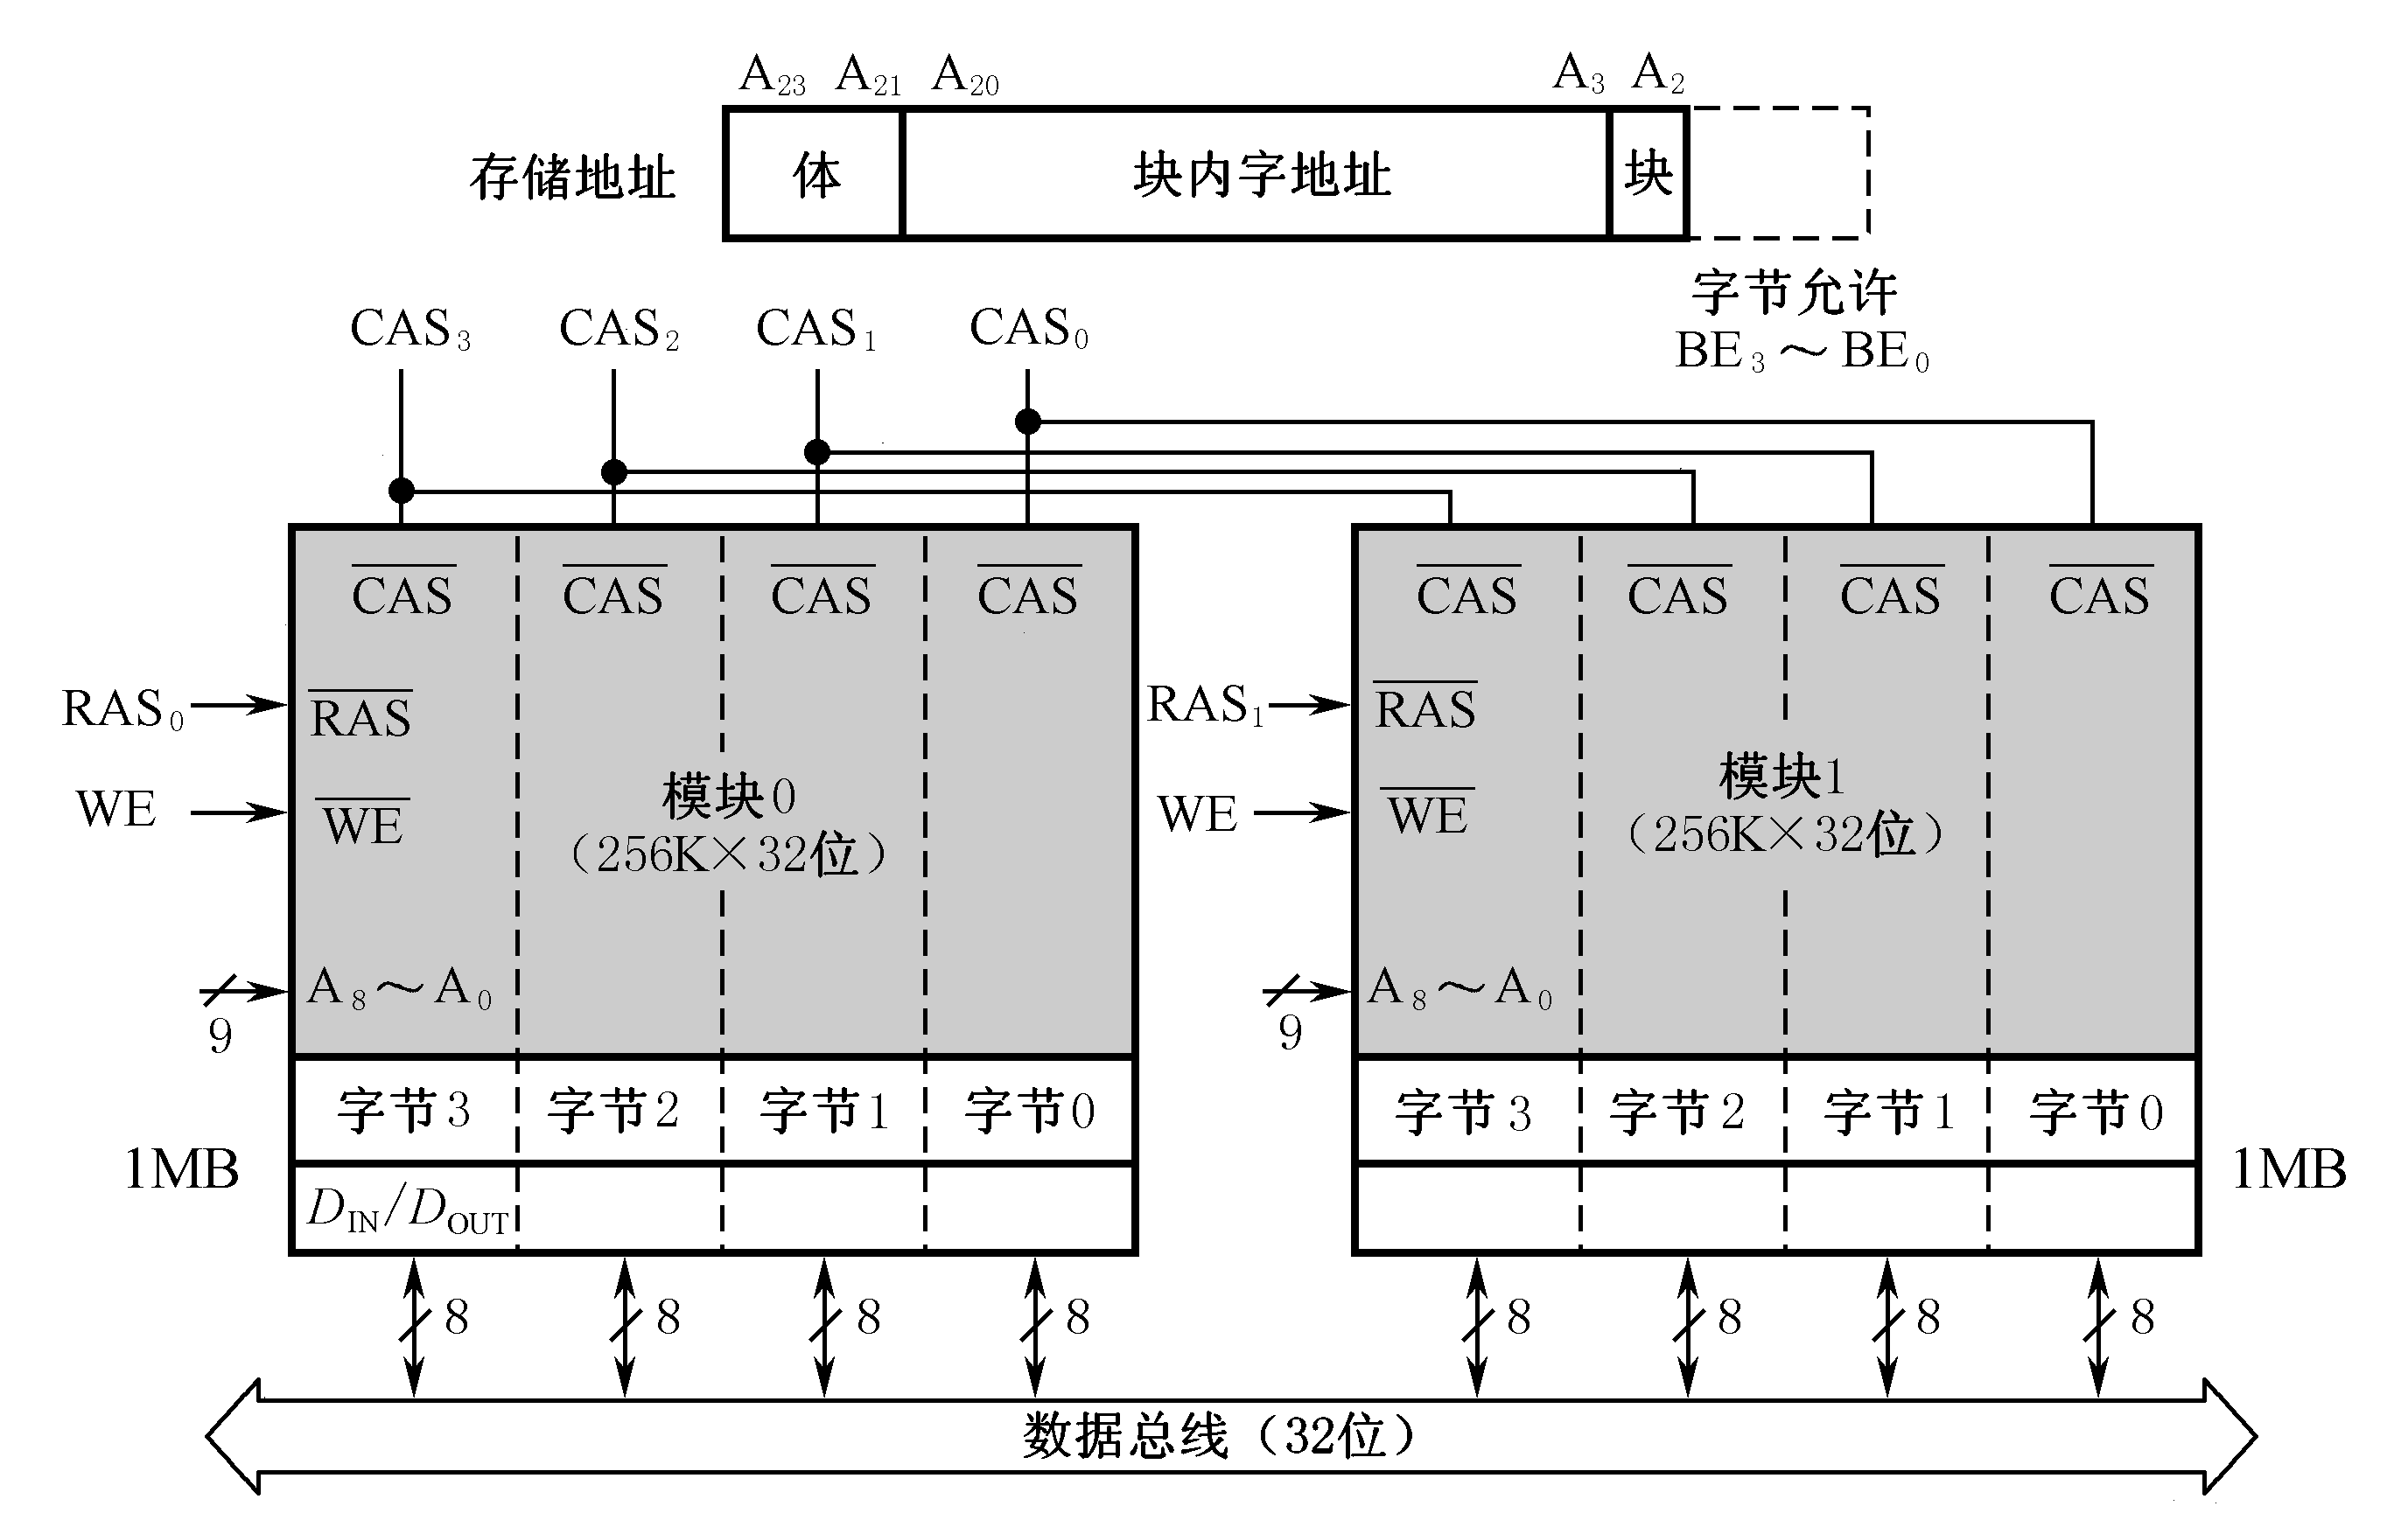
二模块交叉存储器举例
3.5 并行存储器
18位
3位

Slide 17
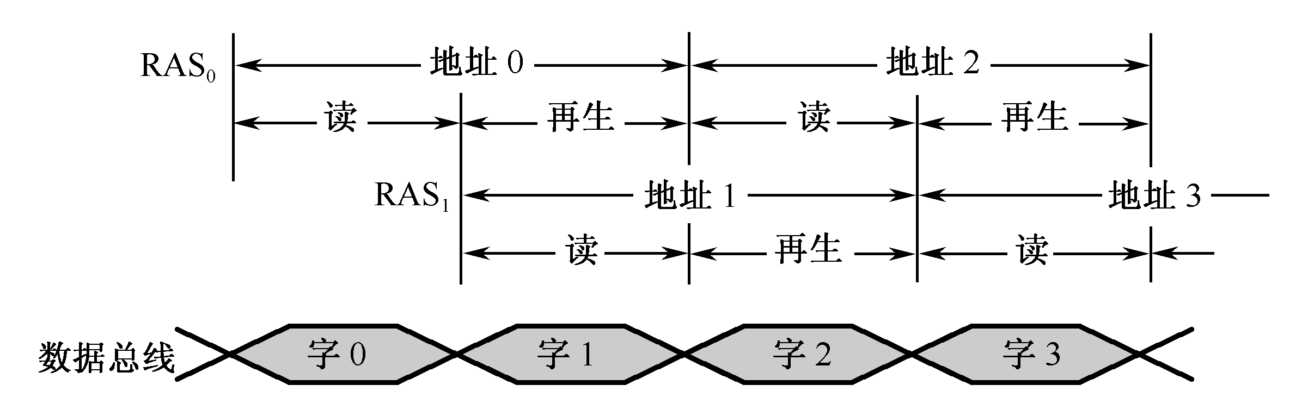
二模块交叉存储器再生举例
3.5 并行存储器
注意刷新与重写的区别。
破坏性读出后重写，以恢复原来的信息。
非破坏性读出的动态M，需补充电荷以保持原来的信息。

